Slide 1
Planera släktträff Tips & Erfarenheter
8 april 2021
Lil Sandin

Slide 2
Typ av släktträff/Hur många?
Syskonträff
Kusinträff
Ättlingar till …..
En syskonträff kanske kan växa till en kusinträff och vidare till en större släktträff
Större chans att få ”draghjälp” och inte behöva dra hela lasset själv

Slide 3
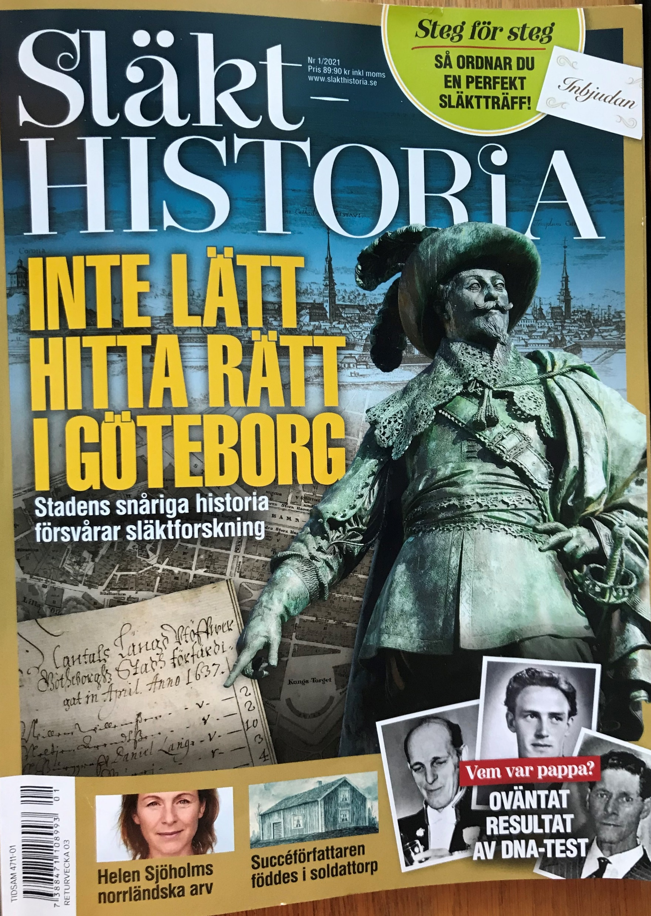
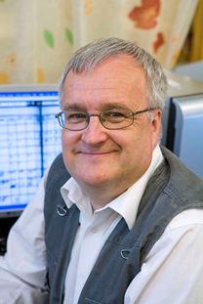
Tips & Erfarenheter
Samlade tips från bl a
tidskriften SläktHistoria 1/2021
Ted Rosvall (tidigare ordförande i Sveriges Släktforskarförbund och känd släktforskningsprofil från bl a ”Vem tror du att du är”, ”Allt för Sverige”, författare och flitig föreläsare och bloggare rörande släktforskning)
egna erfarenheter

Slide 4
Hur börjar man…..
Tänk efter – före!
Välj släktgren
Spåra släktingar
Var?/Lokal?/När?
Förtäring/Kaffe/Mat
Betalning
Inbjudan
Mingel
Aktiviteter (för olika åldrar)/Underhållning/Utflykt

Slide 5
Välj släktgren
Utgå från en person eller ett gift par i släktträdet
Begränsa – max 3 generationer bakåt är lagom (t ex morfars föräldrar)
Följ en persons barn, barnbarn osv så långt framåt i tiden det går
Ett släktled i taget, metodiskt genom husförhörslängder, församlingsböcker, befolkningsregister, bouppteckningar, dödsannonser

Slide 6
Spåra släktingar
Börja med namn och adresser till personer du redan känner och fyll på listan med kontaktuppgifter via Hitta, Eniro, Birthday, Ratsit, Facebook, Google
Man kan också beställa personuppgifter från Landsarkiven eller Skatteverket

Slide 7
Var?/Lokal?/När?
Hitta gärna en plats med anknytning till släktens historia (torp, gård, skola, kyrka)
Hyr t ex församlingslokal eller hembygdsgård vid större träff
Fundera på logistiken kring ankomst, servering och ev rundtur (reservplan vid dåligt väder)
Kolla var det finns parkeringsplatser, toaletter. Reka!
Försommar, semestertid eller tidig höst?

Slide 8
Förtäring
Kaffekalas
Mat
- catering
- knytkalas
- picnic

Slide 9
Betalning
Vad ingår?
Betalning i förväg eller på plats?

Slide 10
Programplanering
Samling/Välkommen
Dela ut programblad
Mingel
Föredrag/Bildvisning/Underhållning (sång/musik)
Förtäring
Aktiviteter – för olika åldrar – ev tipspromenad med frågor om släkten
Gruppfotografering
Ev utflykt

Slide 11
Skicka inbjudan
Formella inbjudan bör gå ut några månader i förväg (via snigelpost, e-mail, facebook-grupp eller messenger-grupp)
Innehåll med datum, tid, plats med karta, program och kostnad (vad ingår och hur man kan betala – i förväg eller på plats)
Skriv att man gärna får ta med sig foton/album eller annat med anknytning till släkten
Någon kanske kan åta sig att berätta något om släkten, sjunga och/eller spela någonting

Slide 12
Samla information
Ta fram släktträd
Posters med foton
Kartor
Bilder på hur det ser ut från kyrkböcker
Släktgrenarna kan markeras med olika färger i släktträdet
Använd dessa färger på deltagarnas namnskyltar

Slide 13
Genomför träffen
Sätt upp släkttavlor, posters, foton (ev bildspel)
Dela ut namnskyltar/programblad vid ankomst
Starta med samling och mingel medan alla anländer
Hälsa alla välkomna
Dokumentera träffen med fotografering (lokalpress och kanske någon/några av deltagarna kan åta sig att fotografera under dagen)
Fotografera/scanna så många av släktingarnas medtagna foton som möjligt

Slide 14
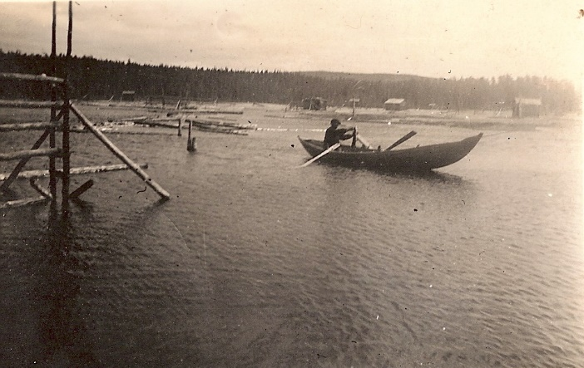
Tack!
”Att se tillbaka på sin historia
är som att ro;
färdriktningen är framåt,
men blicken riktar man bakåt
– och synfältet vidgas hela tiden!”

Slide 15
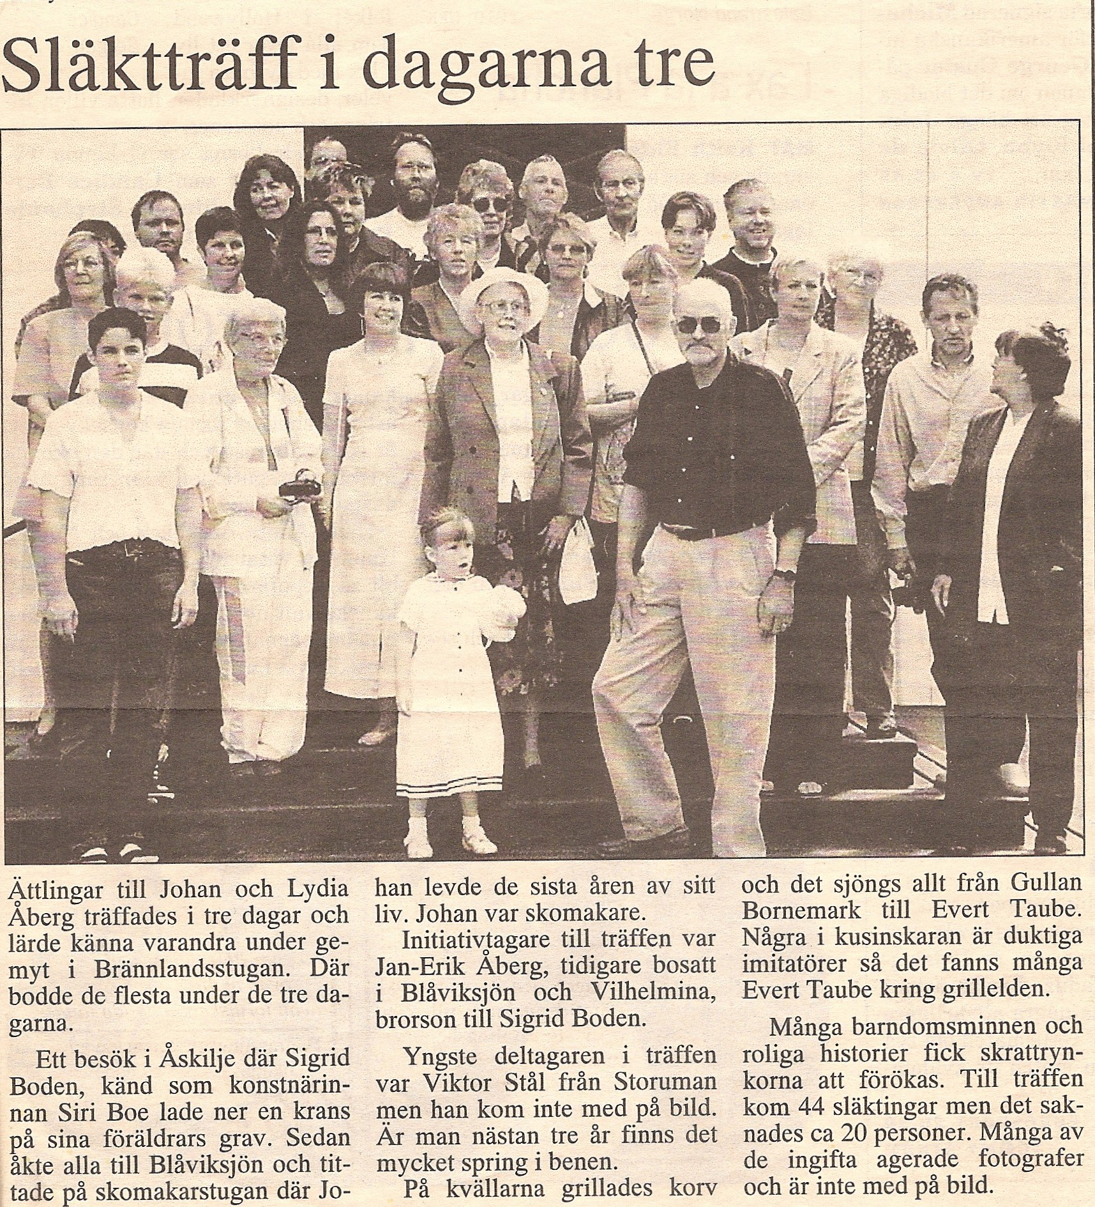
Egna erfarenheter
Släktträff i Järvsö, Hälsingland 1990
Släktträff i Lappland 1998

Slide 16
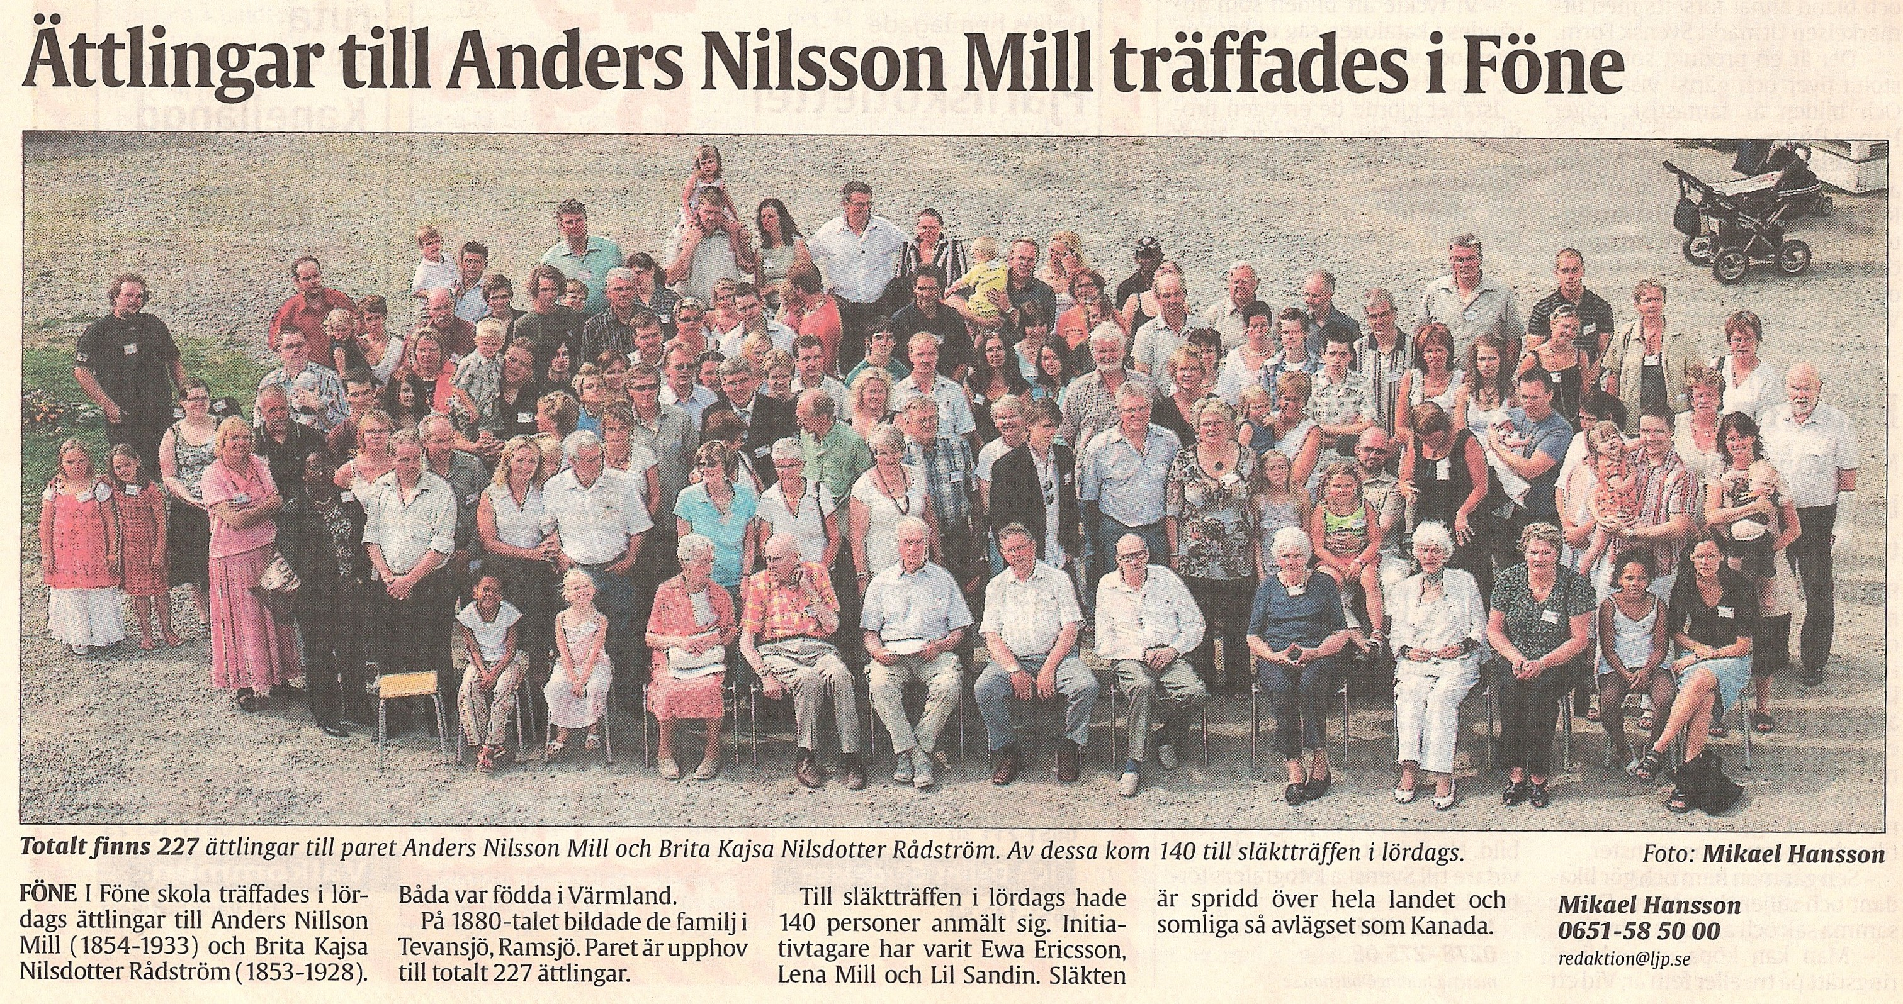
Egna erfarenheter forts
Släktträff i Föne, Färila, Hälsingland 2006

Slide 17
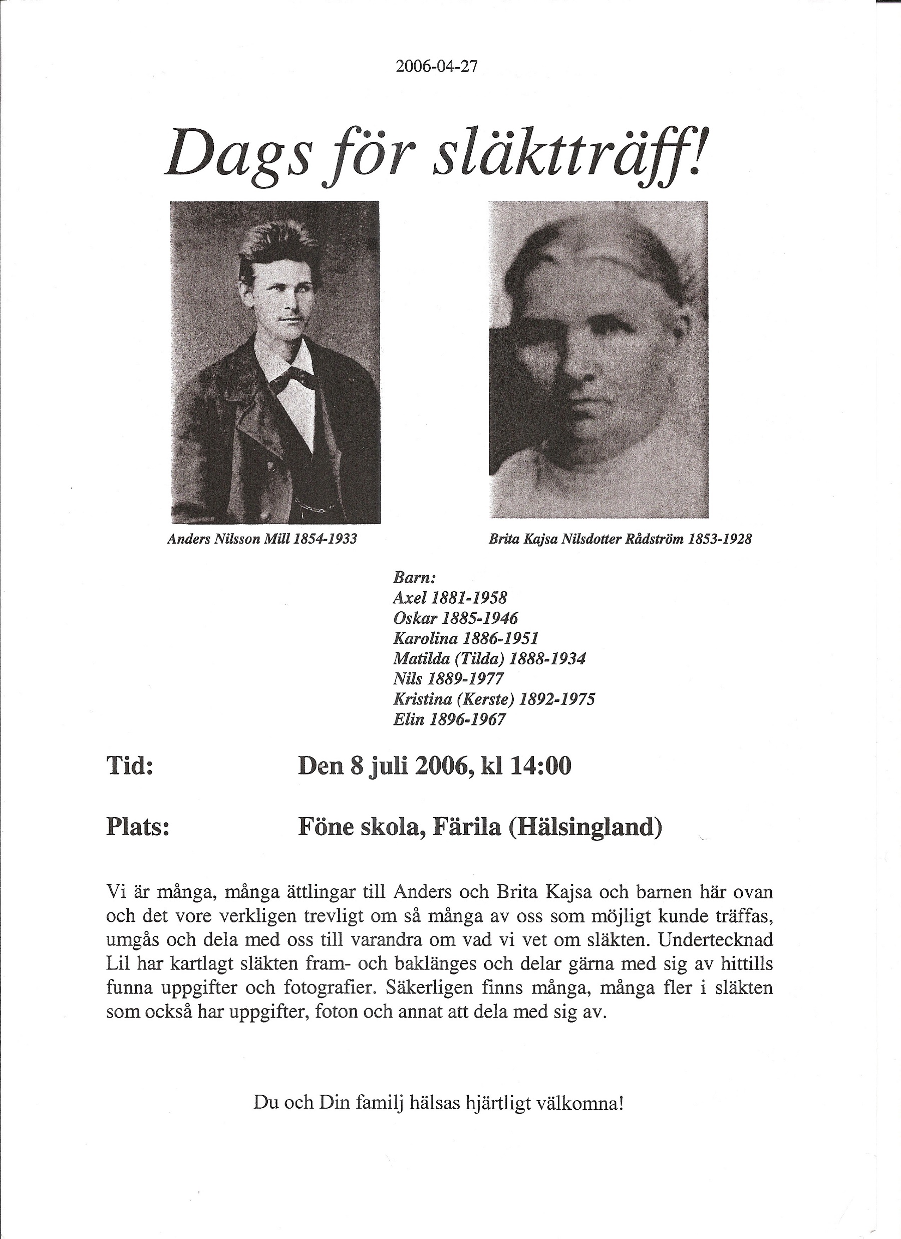
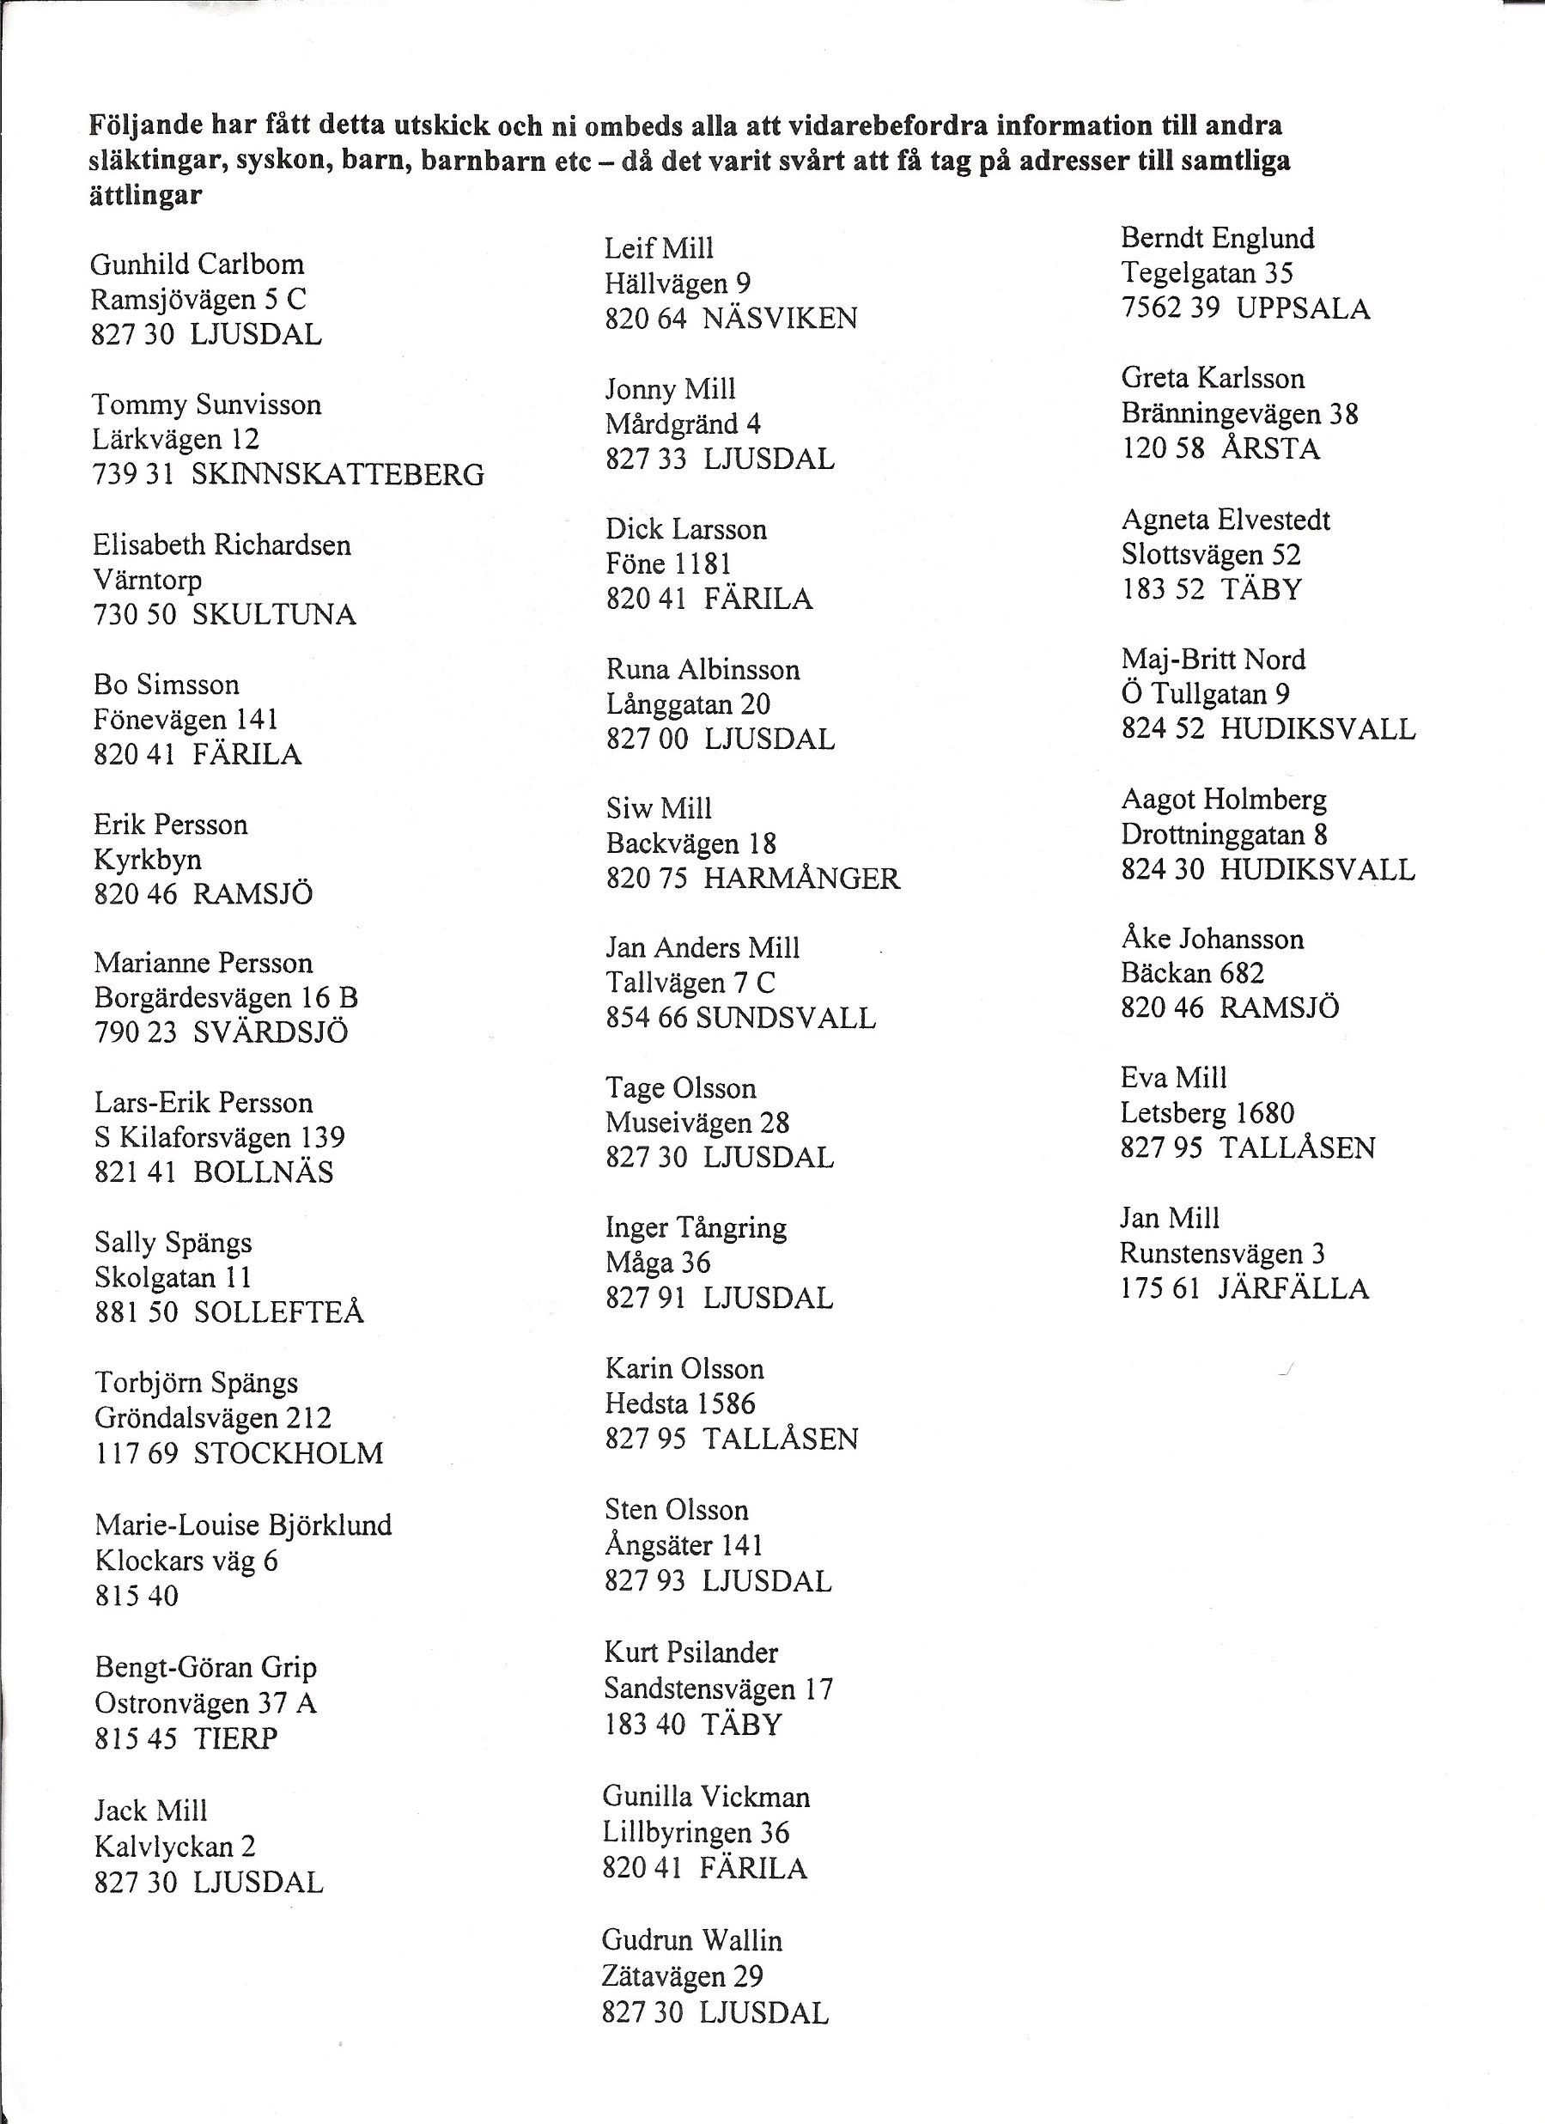
Förberedelser – Inbjudan/Intresseanmälan

Slide 18
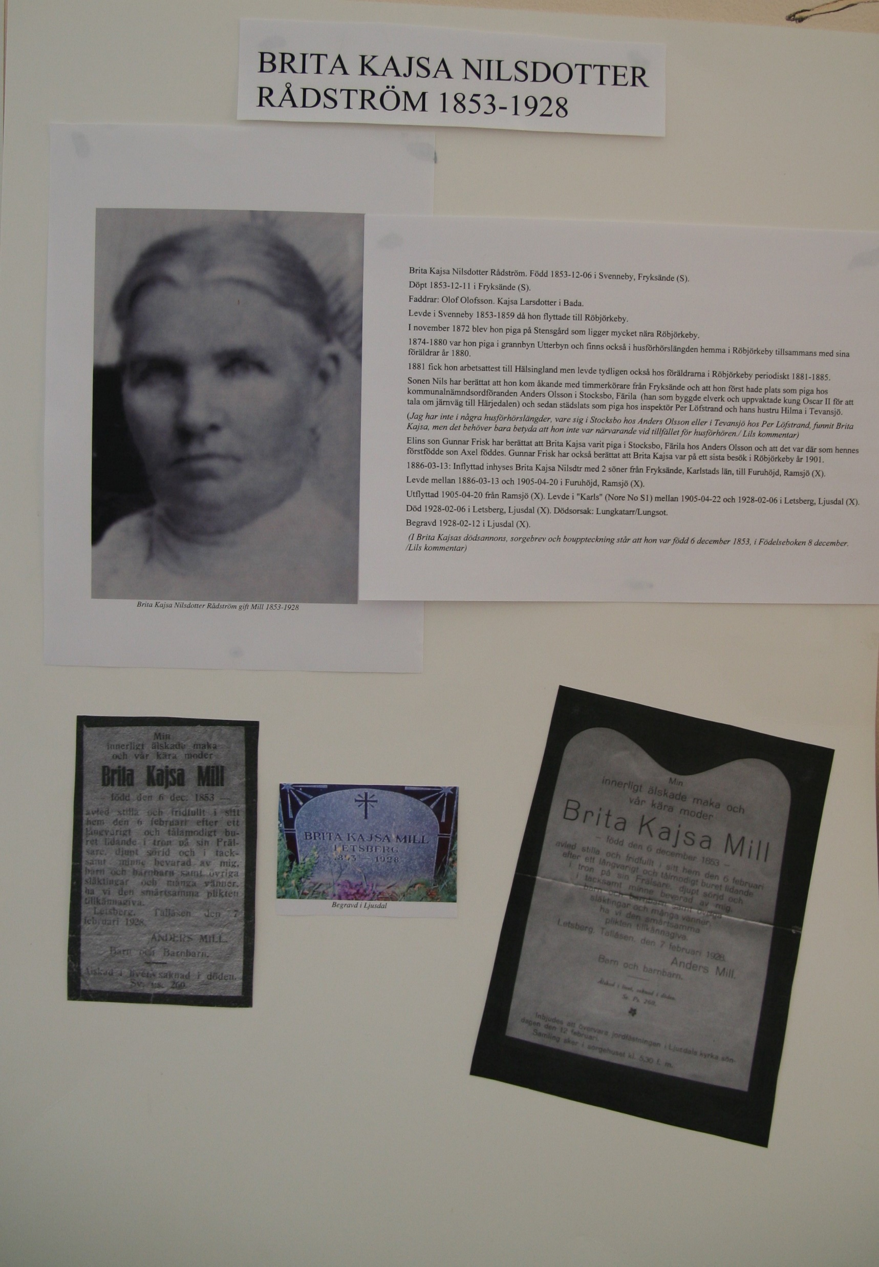
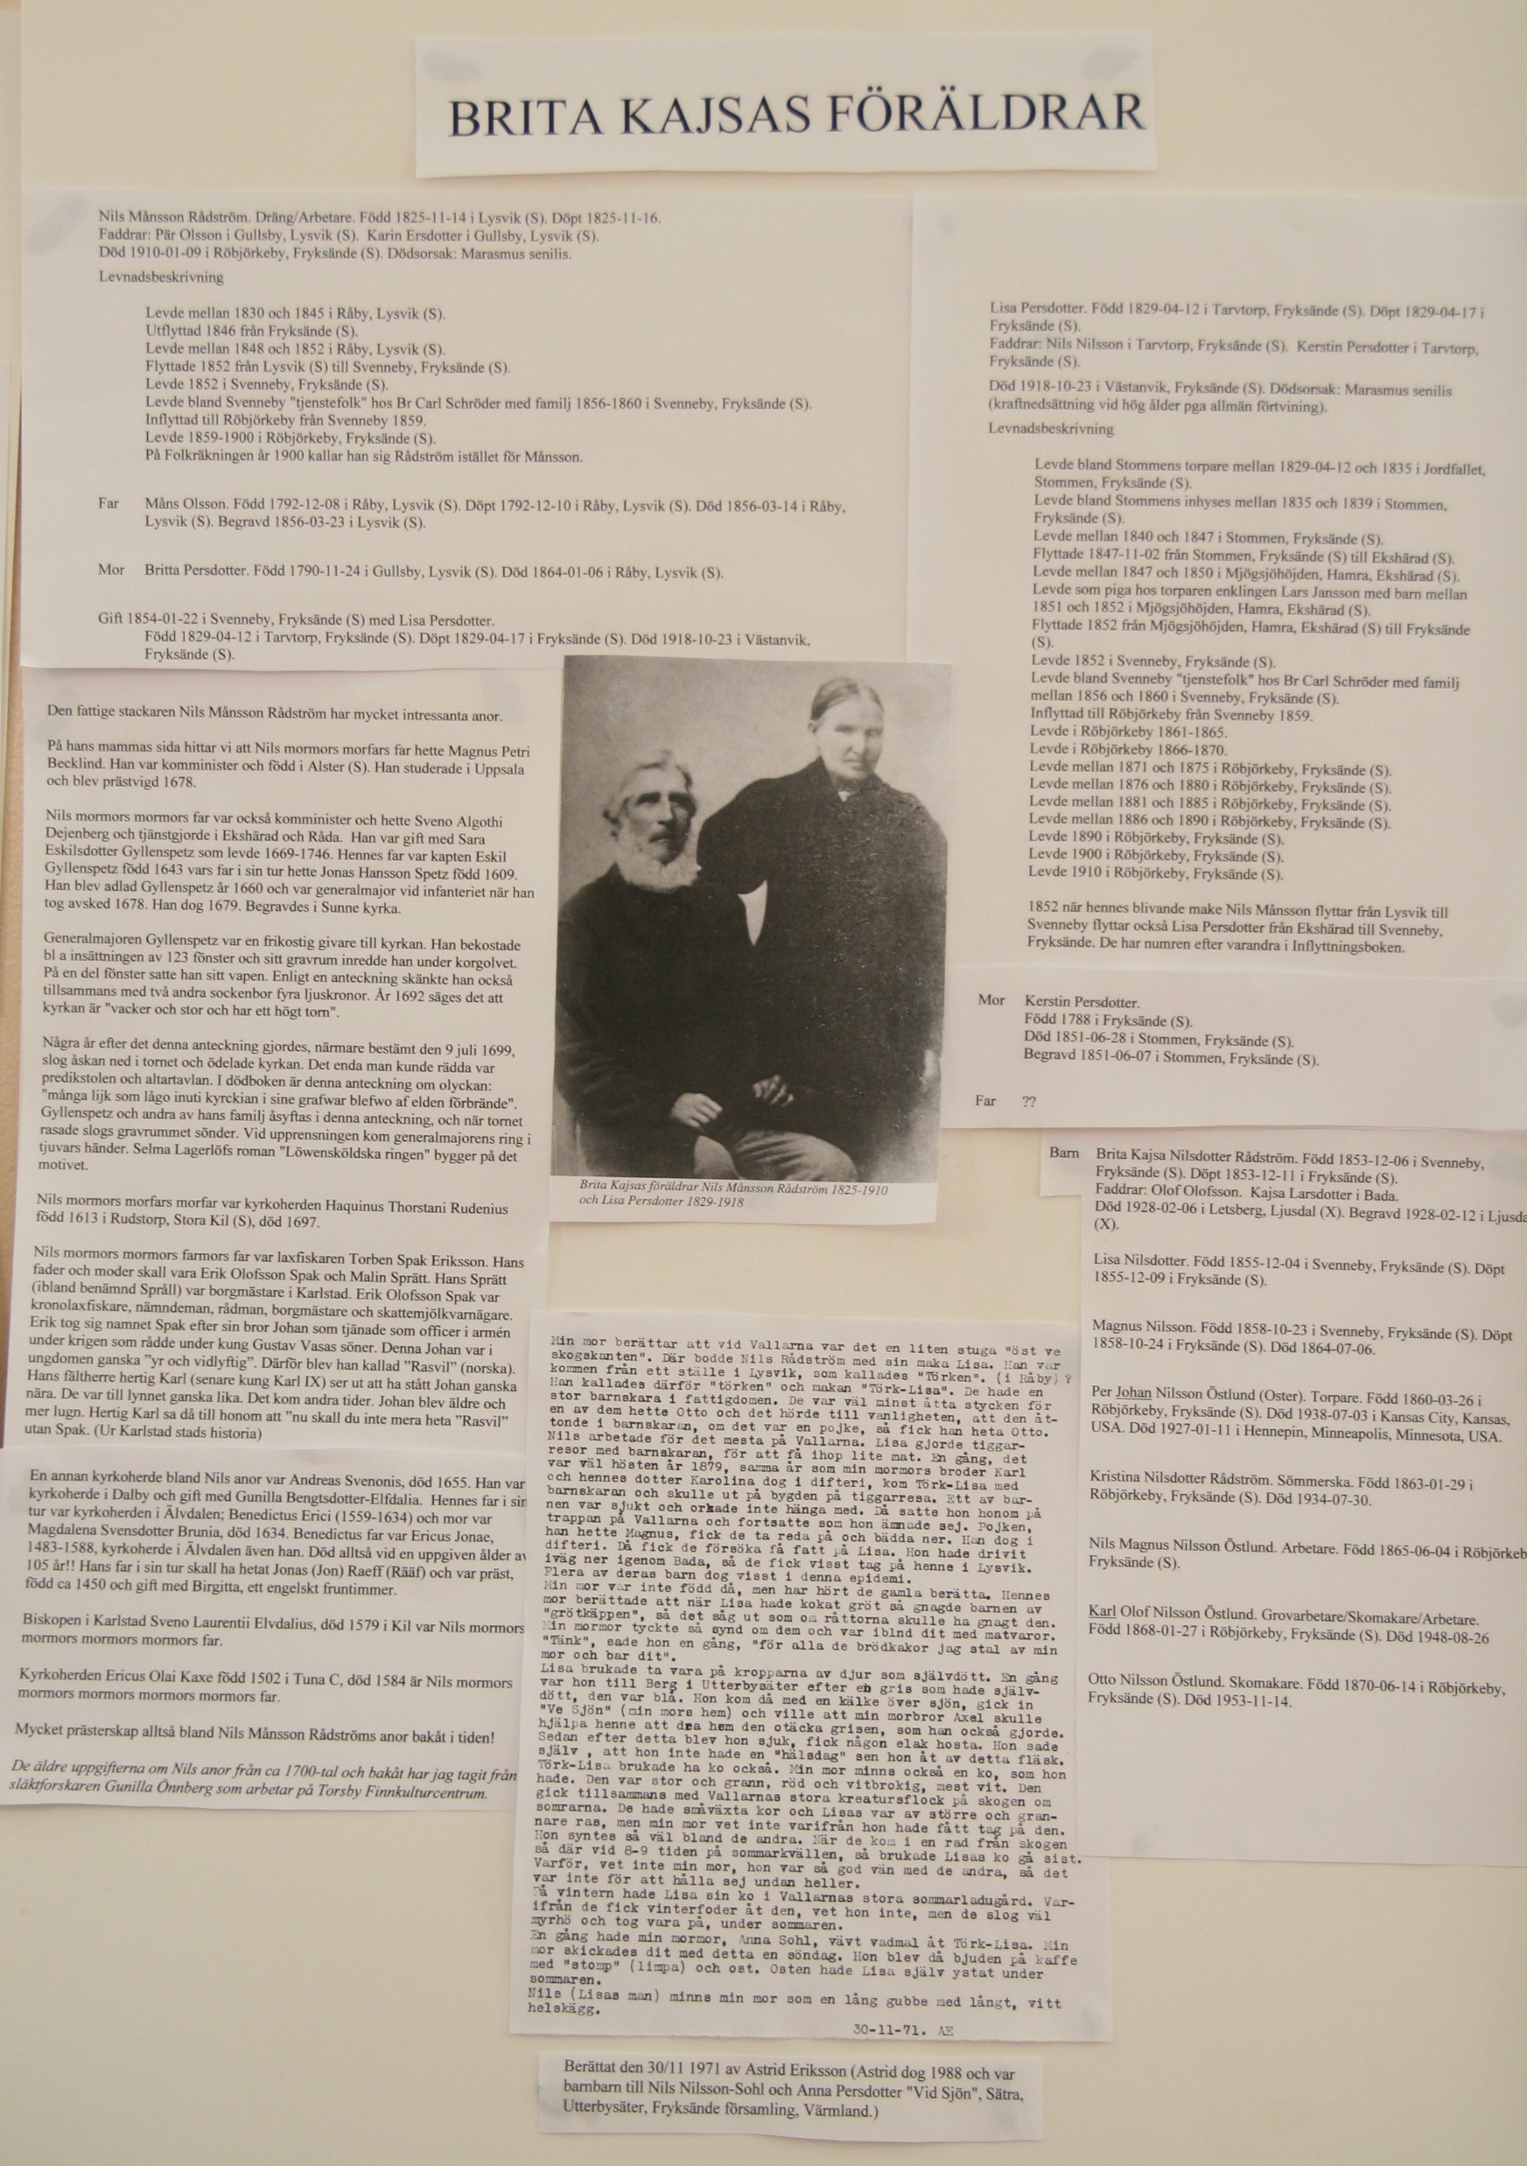
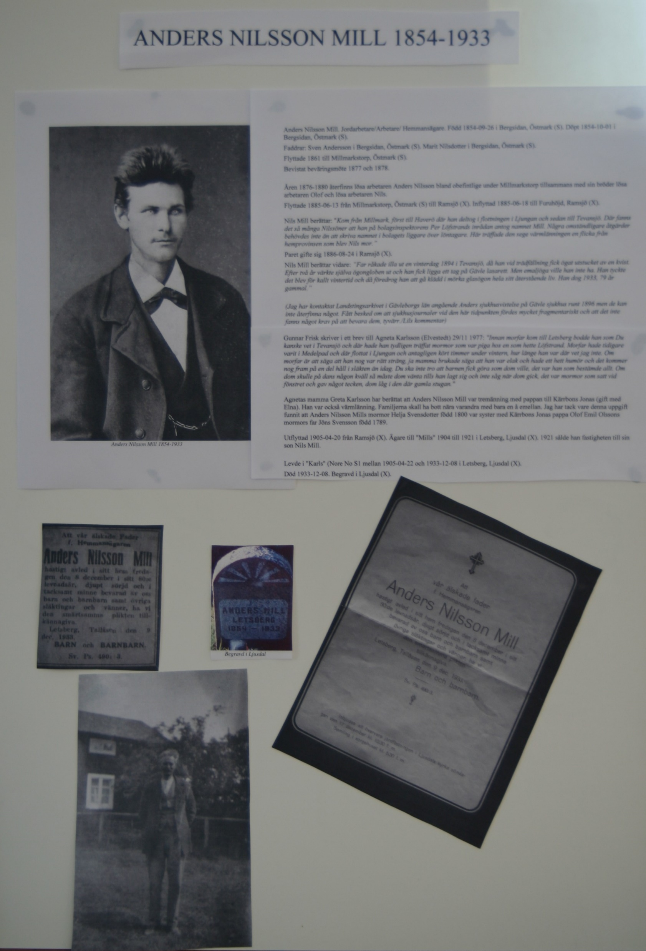
Förberedelser – Posters

Slide 19
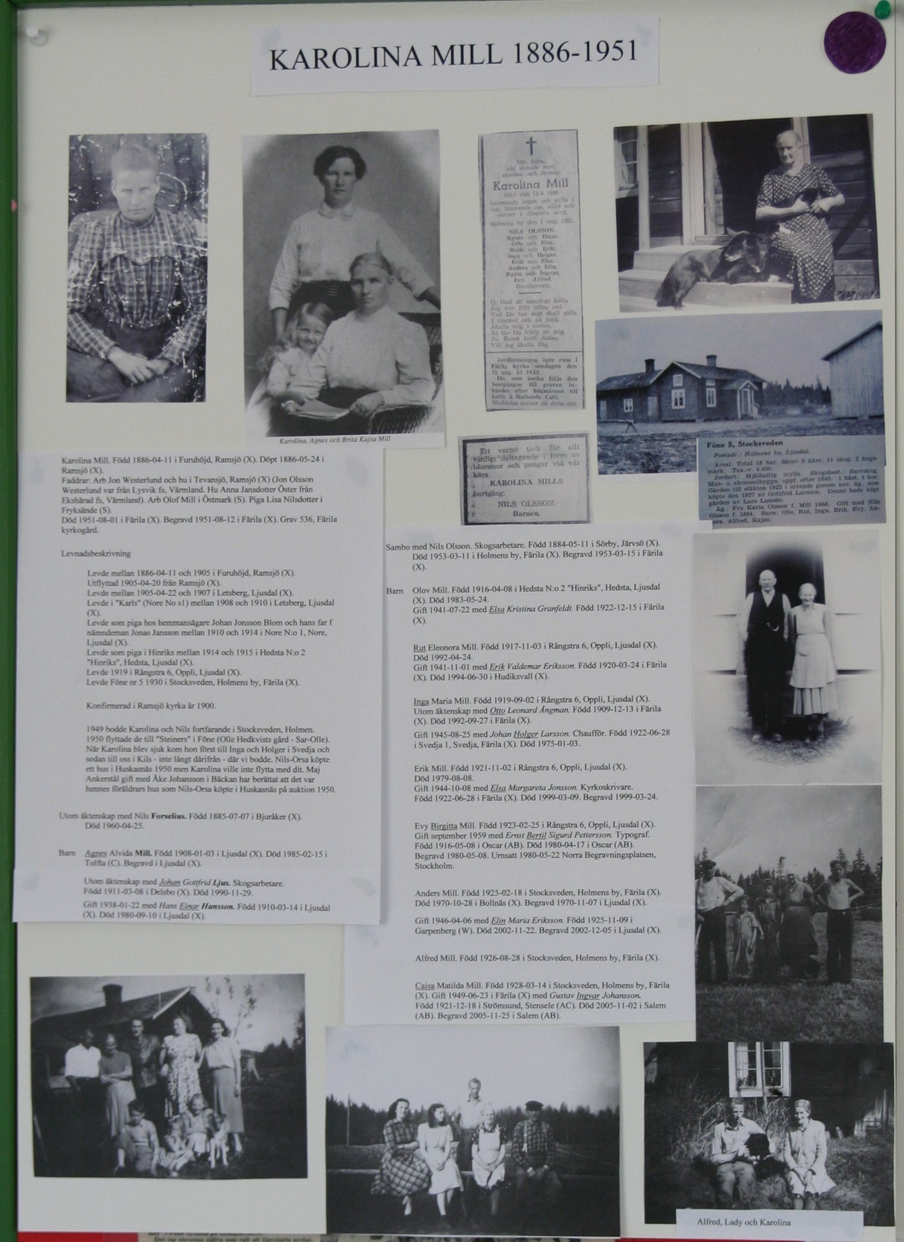
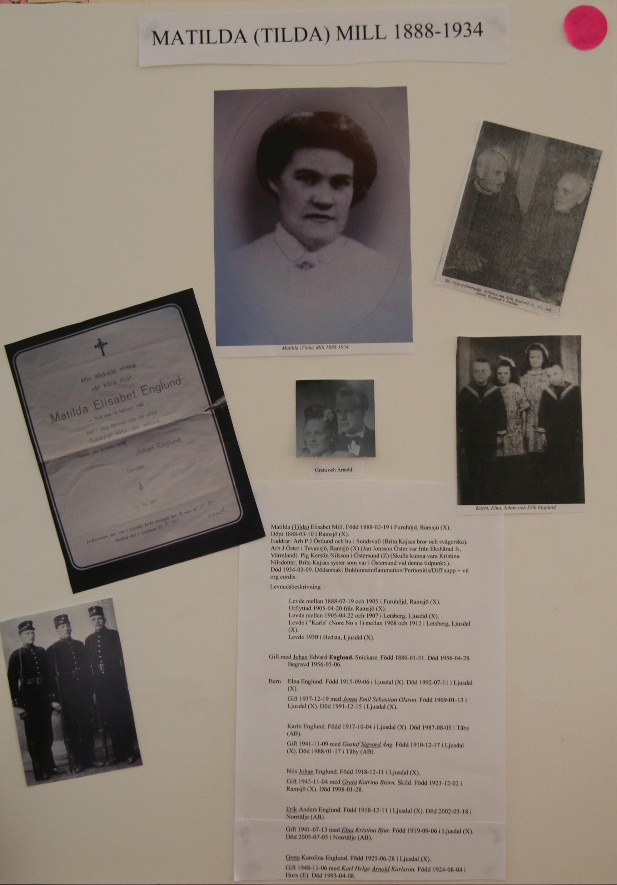
Förberedelser - Posters

Slide 20
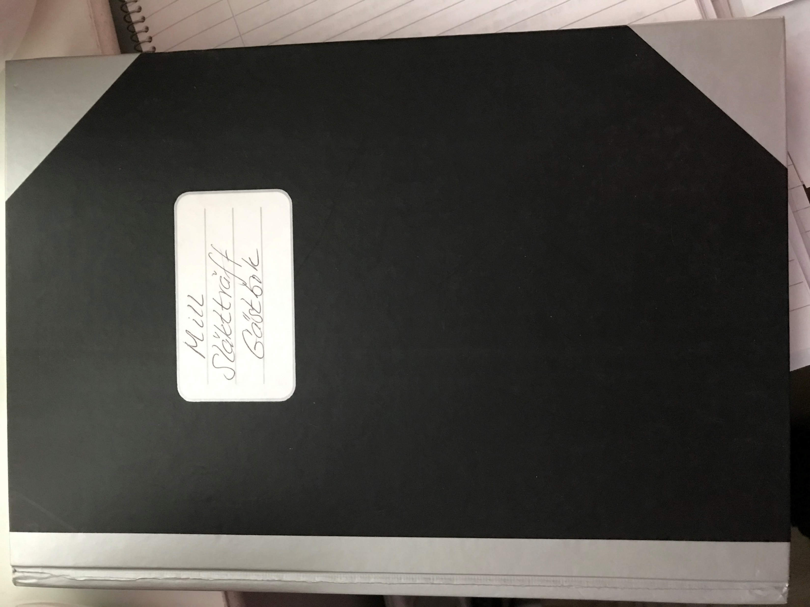
Förberedelser – Gästbok/Quiz

Slide 21
Förberedelser - Namnskyltar

Slide 22
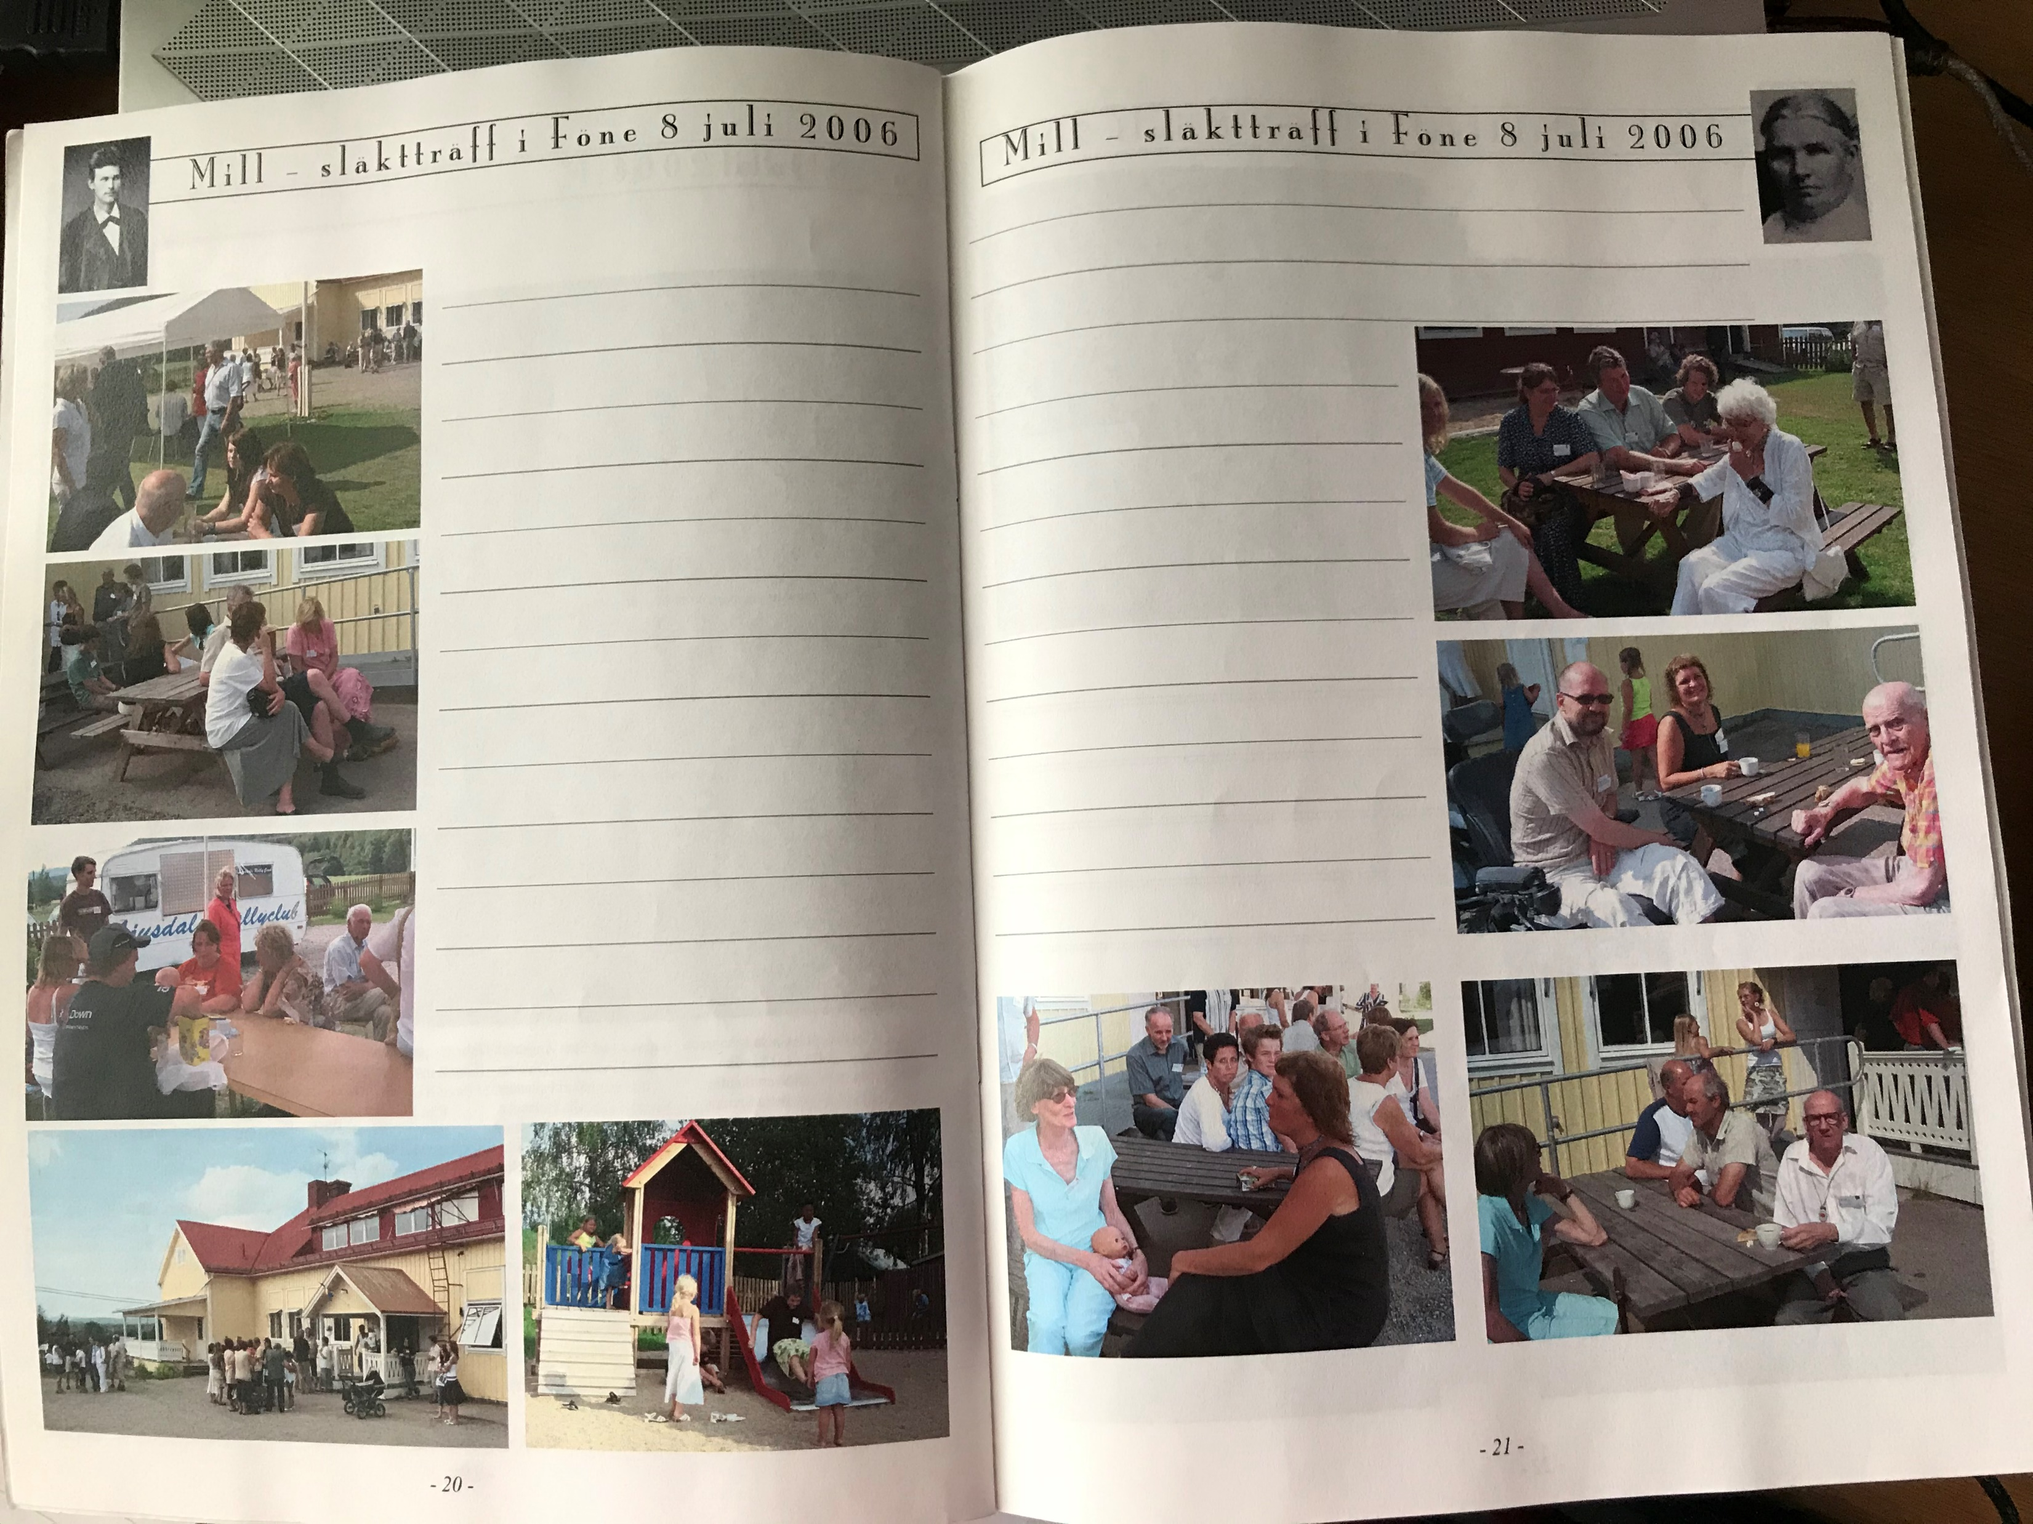
Bildhäfte från släktträffen
Bildhäfte, 36 sidor med 128 bilder

Slide 23
Egna erfarenheter forts
Byträff i Strömsund, Storuman, Lappland 13 juli 2019,

Slide 24
Ha kul!
Gör inte allt själv!

Slide 25
Släkten är värst?
- Nej, jag tycker den är bäst!

